Slide 1
图与网络分析
(Graph Theory and Network Analysis)
图与网络的基本知识
树及最小树问题
最短路问题
最大流问题
最小费用最大流问题

Slide 2
A
C
D
B
A
哥尼斯堡七空桥
C
D
B
一笔画问题

Slide 3
一、 图与网络的基本知识
（一）、图与网络的基本概念
E
A
D
B
C
1、一个图是由点和连线组成。（连线可带箭头，也可不带，前者叫弧，后者叫边）

Slide 4
















一个图是由点集 和 中元素的无序对的一个集合 构成的二元组，记为G =(V，E)，其中 V 中的元素 叫做顶点，V 表示图 G 的点集合；E 中的元素 叫做边，E 表示图 G 的边集合。
例
e₁
v₁
e₂
v₂
e₁₀
e₅
e₃
v₄
e₄
v₆
e₈
e₆
e₉
v₅
v₃
e₇
图1

Slide 5
2、如果一个图是由点和边所构成的，则称其为无向图，记作G = (V，E)，连接点的边记作[v_{i} , v_{j}]，或者[v_{j} , v_{i}]。
3、如果一个图是由点和弧所构成的，那么称它为有向图，记作D=(V, A)，其中V 表示有向图D 的点集合，A 表示有向图D 的弧集合。一条方向从v_{i}指向v_{j} 的弧，记作(v_{i} , v_{j})。
V = {v₁ , v₂ , v₃ , v₄ , v₅ , v₆ }，
A = {(v₁ , v₃ ) , (v₂ , v₁) , (v₂ , v₃ ) ,
(v₂ , v₅ ) , (v₃ , v₅ ) , (v₄ , v₅ ) ,
(v₅ , v₄ ) , (v₅ , v₆ ) }
v₂
v₄
v₁
v₆
v₃
v₅
图2

Slide 6
4、一条边的两个端点是相同的,那么称为这条边是环。
5、如果两个端点之间有两条以上的边，那么称为它们为多重边。
6、一个无环，无多重边的图称为简单图，一个无环，有多重边的图称为多重图。
7、每一对顶点间都有边相连的无向简单图称为完全图。
有向完全图则是指任意两个顶点之间有且仅有一条有向边的简单图。

Slide 7

8、以点v为端点的边的个数称为点v 的度（次），记作 。
图中 d(v₁)= 4，d(v₆)= 4（环计两度）
度为零的点称为弧立点，度为1的点称为悬挂点。悬挂点的关联边称为悬挂边。度为奇数的点称为奇点，度为偶数的点称为偶点。
e₁
v₁
e₂
v₂
e₁₀
e₅
e₃
v₄
e₄
v₆
e₈
e₆
e₉
v₅
v₃
e₇

Slide 8


定理1 所有顶点度数之和等于所有边数的2倍。
定理2 在任一图中，奇点的个数必为偶数。
有向图中，以 v_{i} 为始点的边数称为点v_{i}的出次，用 表示 ；以 v_{i} 为终点的边数称为点v_{i} 的入次，
用 表示；v_{i} 点的出次和入次之和就是该点的次。
所有顶点的入次之和等于所有顶点的出次之和。

Slide 9
9、设 G₁=（ V₁ , E₁ ），G₂ =（ V₂ ,E₂ ）如果 V₂ ⊆V₁ , E₂ ⊆E₁ 称 G₂ 是G₁ 的子图；如果 V₂ = V₁ , E₂ ⊆E₁ 称 G₂ 是 G₁ 的部分图或支撑子图。
v₂
e₂
v₂
v₂
v₃
v₃
e₁
e₈
e₉
e₁
e₈
e₁
e₃
e₉
v₁
v₁
v₁
e₇
e₁₀
v₄
e₇
e₇
e₁₀
e₆
v₇
v₄
e₆
v₇
e₁₁
e₄
e₆
v₇
e₁₁
e₅
v₆
e₅
v₅
v₆
v₅
v₆
v₅
(a)
(b)
(c)
子图
支撑子图

Slide 10


在实际应用中，给定一个图G=（V，E）或有向图D=（V，A），在V中指定两个点，一个称为始点（或发点），记作v₁ ，一个称为终点（或收点），记作v_{n} ，其余的点称为中间点。对每一条弧 ，对应一个数 ，称为弧上的“权”。通常把这种赋权的图称为网络。
10、由两两相邻的点及其相关联的边构成的点边序列称为链。
如:v₀ ，e₁，v₁，e₂，v₂，e₃ ， v₃ ,…,v_{n-1} , e_{n} ， v_{n}，记作（ v₀ ， v₁ ， v₂， v₃ , …, v_{n-1} ， v_{n} ），

Slide 11
其链长为 n ，其中 v₀ ，v_{n} 分别称为链的起点和终点 。若点边序列中没有重复点和重复边者为初等链。
v₂
e₄
v₄
e₁
e₉
v₁
e₅
e₃
e₇
e₈
v₆
e₂
e₁₀
v₃
e₆
v₅
11、图中任意两点之间均至少有一条通路，则称此图为连通图，否则称为不连通图。

Slide 12


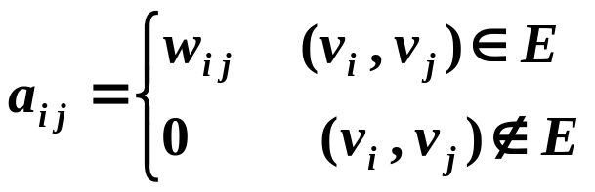
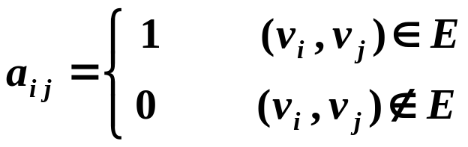
（二）、 图的矩阵表示
对于网络（赋权图）G=（V，E），其中边
有权 ，构造矩阵 ，其中：
称矩阵A为网络G的权矩阵。
设图G=（V，E）中顶点的个数为n，构造一个
矩阵 ，其中：
称矩阵A为网络G的邻接矩阵。

Slide 13
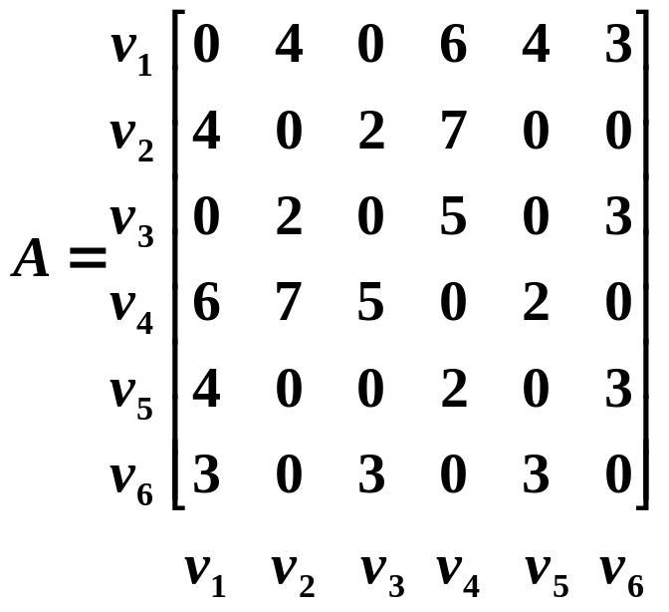
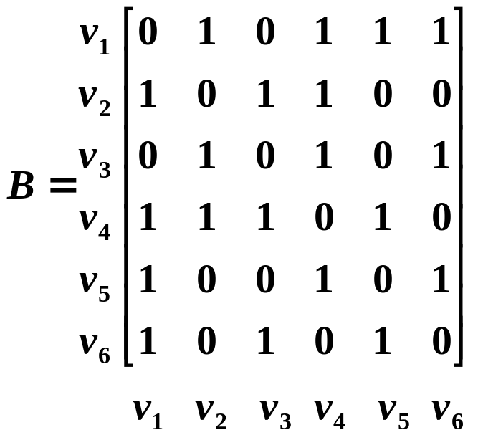
v₁
4
v₂
例
3
6
7
2
v₆
3
v₃
4
3
5
2
v₅
v₄
权矩阵为：
邻接矩阵为：

Slide 14
（三）、 欧拉回路与中国邮路问题
定义8.18 连通图G中，若存在一条道路，经过每边一次且仅一次，则称这条路为欧拉道路。若存在一条回路，经过每边一次且仅一次，则称这条回路为欧拉回路。
具有欧拉回路的图称为欧拉图。
定理8.7 无向连通图G是欧拉图，当且仅当G中无奇点。

Slide 15
A
C
D
B

Slide 16
奇偶点图上作业法
（1）找出图G中的所有的奇顶点，把它们两两配成对，而每对奇点之间必有一条通路，把这条通路上的所有边作为重复边追加到图中去，这样得到的新连通图必无奇点。
（2）如果边e=（u,v）上的重复边多于一条，则可从重复边中去掉偶数条，使得其重复边至多为一条，图中的顶点仍全部都是偶顶点。
（3）检查图中的每一个圈，如果每一个圈的重复边的总长不大于该圈总长的一半，则已经求得最优方案。如果存在一个圈，重复边的总长大于该圈总长的一半时，则将这个圈中的重复边去掉，再将该圈中原来没有重复边的各边加上重复边，其它各圈的边不变，返回步骤（2）。

Slide 17
判定标准1: 在最优邮递路线上，图中的每一条边至多有一条重复边。
判定标准2 : 在最优邮递路线上，图中每一个圈的重复边总权小于或等于该圈总权的一半。
例 求解下图所示网络的中国邮路问题，图中数字为该边的长。
v₃
2
v₆
4
v₉
5
3
3
v₂
6
4
v₈
v₅
5
4
4
v₁
9
v₄
4
v₇

Slide 18
v₃
2
v₆
4
v₉
2
v₆
4
v₉
5
3
3
v₃
v₂
6
4
v₈
5
3
3
v₅
v₂
6
4
v₈
5
4
4
v₅
5
4
4
v₁
9
v₄
4
v₇
9
v₁
v₄
4
v₇
l₁₂+2 l₂₃+2 l₃₆+2 l₈₉+2 l₇₈+l₆₉+l₁₄+2 l₄₇=51
v₃
2
v₆
4
v₉
v₃
2
v₆
4
v₉
5
3
3
5
3
3
v₂
6
4
v₂
6
4
v₈
v₅
v₈
5
4
v₅
4
4
5
4
v₁
9
v₄
4
v₇
v₁
9
v₄
4
v₇

Slide 19
v₃
2
v₆
4
v₉
5
3
3
v₂
6
4
v₈
v₅
5
4
4
v₁
9
v₄
4
v₇

Slide 20
二、 树及最小树问题
已知有六个城市，它们之间要架设电话线，要求任意两个城市均可以互相通话，并且电话线的总长度最短。
v₁
v₂
v₆
v₃
v₅
v₄

Slide 21
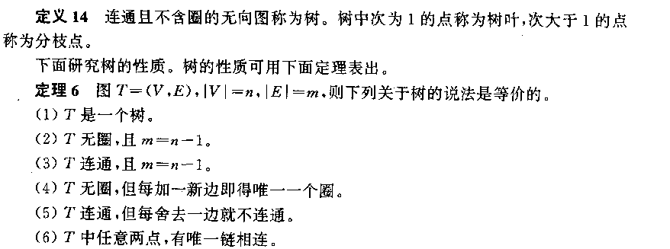

Slide 22

定义15 设图 是图G=(V , E )的一支撑子图，
如果图 是一个树,那么称K 是G 的一个生成树（支撑树），或简称为图G 的树。图G中属于生成树的边称为树枝，不在生成树中的边称为弦。
v₁
v₁
v₂
v₂
v₅
v₅
v₄
v₃
v₄
v₃
一个图G 有生成树的充要条件是G 是连通图。

Slide 23
连通图的生成树的方法：
1 避圈法
2 破圈法

Slide 24
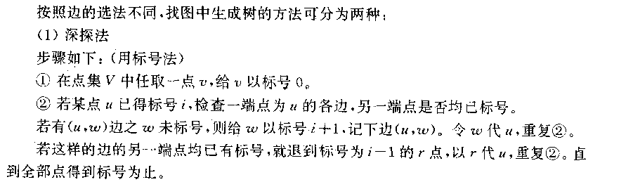

Slide 25
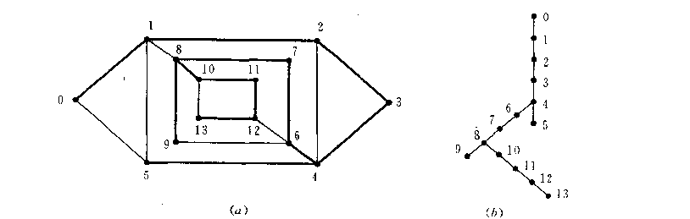

Slide 26
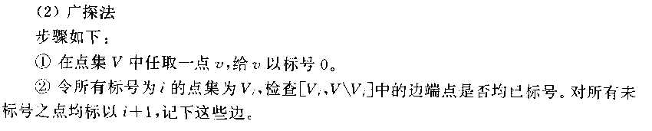

Slide 27
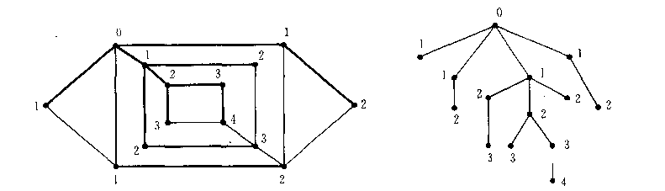

Slide 29
用破圈法求出下图的一个生成树。
v₂
e₁
e₇
e₄
e₃
v₄
e₈
v₁
v₅
e₂
e₅
e₆
v₃
v₂
v₂
e₁
e₇
e₄
e₄
v₄
e₈
v₁
e₃
v₁
v₄
e₈
v₅
v₅
e₂
e₅
e₂
e₆
e₆
v₃
v₃

Slide 30

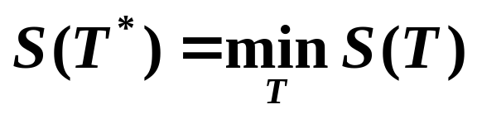
三 最小生成树问题
如果图 是图G的一个生成树，那么称E₁上所有边的权的和为生成树T 的权，记作S(T)。如果图G的生成树T* 的权S(T*)，在G 的所有生成树T 中的权最小，即
那么称T*是G 的最小生成树。
许多网络问题都可以归结为最小树问题。例如，设计长度最小的公路网把若干城市联系起来；设计用料最省的电话网把有关单位联系起来等。

Slide 31
算法 1 Kruskal算法
每步从未选边中选取边e，使它与已选边不构成圈，且e是未选边中的最小权边，直到选够n-1条边为止。
例 某六个城市之间的道路网如图 所示，要求沿着已知长度的道路联结六个城市的电话线网，使电话线的总长度最短。
v₃
5
v₅
v₃
v₅
6
4
4
v₁
v₆
v₁
1
3
v₆
1
7
3
5
2
4
5
2
4
v₂
v₄
v₂
v₄

Slide 32
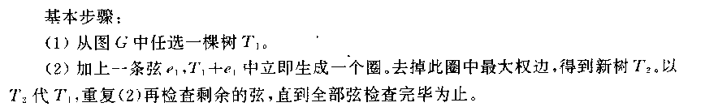
算法 2 破圈法

Slide 33
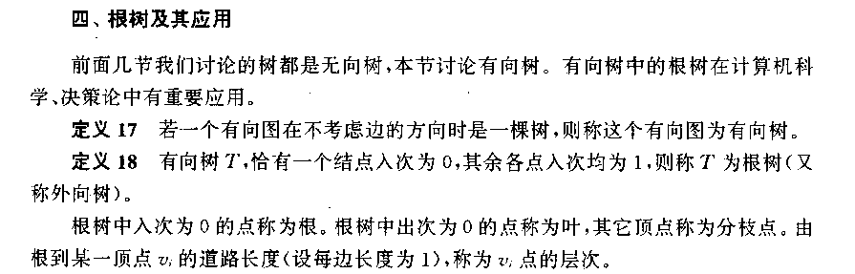

Slide 34
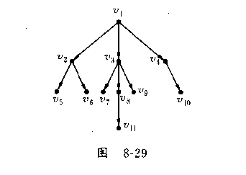

Slide 35
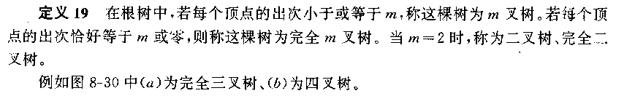
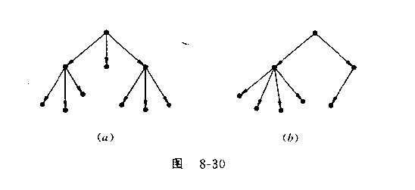

Slide 36
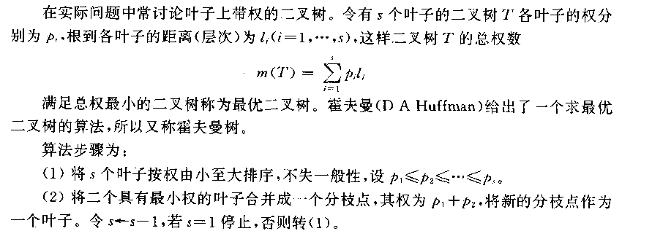

Slide 37
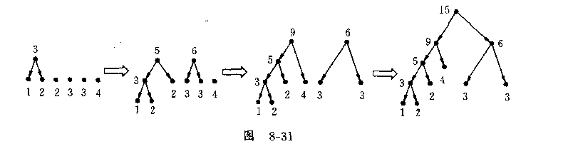

Slide 38









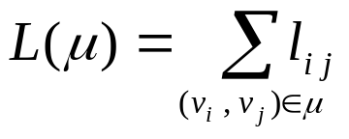
三 、最短路问题
最短路的一般提法为：设 为连通图，图中各边
有权 （ 表示 之间没有边），
为图中任意两点，求一条路 ，使它为从 到 的所有路中总权最短。即：
最小。

Slide 39
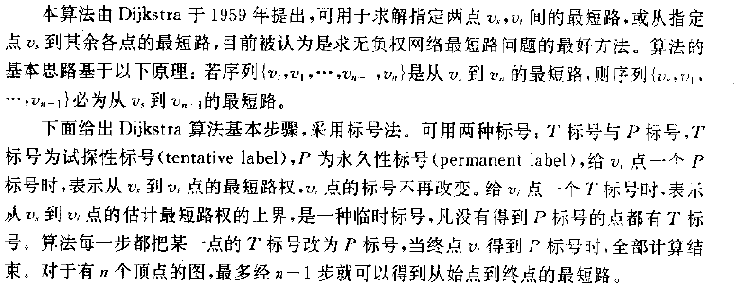
三 、最短路问题

Slide 40





(一)、 Dijkstra算法
适用于w_{ij}≥0，给出了从v_{s}到任意一个点v_{j}的最短路。
算法步骤：
1.给始点v_{s}以P标号 ，这表示从v_{s}到 v_{s}的最短距离为0，其余节点均给T标号， 。
2.设节点 v_{i} 为刚得到P标号的点，考虑点v_{j}，其中
，且v_{j}为T标号。对v_{j}的T标号进行如下修改：
3.比较所有具有T标号的节点，把最小者改为P标号，即：
当存在两个以上最小者时，可同时改为P标号。若全部节点均为P标号，则停止，否则用v_{k}代替v_{i}，返回步骤（2）。

Slide 41



例一、 用Dijkstra算法求下图从v₁到v₆的最短路。
v₂
2
v₄
3
4
v₁
1
2
2
v₆
5
2
v₃
4
v₅
解 （1）首先给v₁以P标号，给其余所有点T标号。
（2）
（3）
（4）

Slide 42





v₂
2
v₄
3
4
v₁
1
2
2
v₆
5
2
v₃
4
v₅
（5）
（6）
（7）
（8）
（9）
（10）
反向追踪得v₁到v₆的最短路为：

Slide 43
求从1到8的最短路径
2
6
1
2
3
1
10
5
9
3
4
7
5
6
5
2
3
4
6
7
8
4
8

Slide 44
X={1}, w₁=0
p₁=0
2
6
1
2
3
1
10
5
9
p₄=1
3
4
7
5
6
5
2
3
4
6
7
8
4
8
min {c₁₂,c₁₄,c₁₆}=min {0+2,0+1,0+3}=min {2,1,3}=1
X={1,4}, p₄=1

Slide 45
X={1,4}
p₁=0
p₂=2
2
6
1
2
3
1
10
5
9
p₄=1
3
4
7
5
6
5
2
3
4
6
7
8
4
8
min {c₁₂,c₁₆,c₄₂,c₄₇}=min {0+2,0+3,1+10,1+2}=min {2,3,11,3}=2
X={1,2,4}, p₂=2

Slide 46
X={1,2,4}
p₁=0
p₂=2
2
6
1
2
3
1
10
5
9
p₄=1
3
4
7
5
6
5
2
3
4
6
7
8
4
8
p₆=3
min {c₁₆,c₂₃,c₂₅,c₄₇}=min {0+3,2+6,2+5,1+2}=min {3,8,7,3}=3
X={1,2,4,6}, p₆=3

Slide 47
X={1,2,4,6}
p₁=0
p₂=2
2
6
1
2
3
1
10
5
9
p₄=1
3
4
7
5
6
5
2
3
4
6
7
8
4
8
p₆=3
p₇=3
min {c₂₃,c₂₅,c₄₇,c₆₇}=min {2+6,2+5,1+2,3+4}=min {8,7,3,7}=3
X={1,2,4,6,7}, p₇=3

Slide 48
X={1,2,4,6,7}
p₁=0
p₂=2
2
6
1
2
3
1
10
5
9
p₄=1
p₅=6
3
4
7
5
6
5
2
3
4
6
7
8
4
8
p₆=3
p₇=3
min {c₂₃,c₂₅,c₇₅,c₇₈}=min {2+6,2+5,3+3,3+8}=min {8,7,6,11}=6
X={1,2,4,5,6,7}, p₅=6

Slide 49
X={1,2,4,6,7}
p₁=0
p₂=2
p₃=8
2
6
1
2
3
1
10
5
9
p₄=1
p₅=6
3
4
7
5
6
5
2
3
4
6
7
8
4
8
p₆=3
p₇=3
min {c₂₃,c₅₃,c₅₈,c₇₈}=min {2+6,6+9,6+4,3+8}=min {8,15,10,11}=8
X={1,2,3,4,5,6,7}, p₃=8

Slide 50
X={1,2,3,4,6,7}
p₁=0
p₂=2
p₃=8
2
6
1
2
3
1
10
5
9
p₄=1
p₅=6
3
4
7
5
6
5
2
3
4
6
7
8
4
8
p₆=3
p₇=3
p₈=10
min {c₃₈,c₅₈,c₇₈}=min {8+6,6+4,3+7}=min {14,10,11}=10
X={1,2,3,4,5,6,7,8}, p₈=10

Slide 51
X={1,2,3,4,6,7,8}
p₁=0
p₂=2
p₃=8
2
6
1
2
3
1
10
5
9
p₄=1
p₅=6
3
4
7
5
6
5
2
3
4
6
7
8
4
8
p₆=3
p₇=3
p₈=10
1到8的最短路径为{1，4，7，5，8}，长度为10。

Slide 52
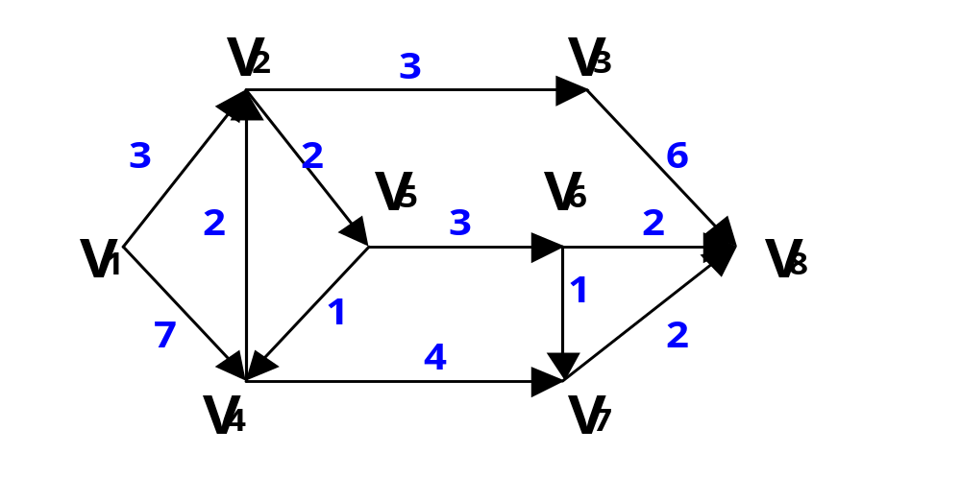
求从V₁ 到 V₈ 的最短路线。

Slide 53
V₁
V₂
V₃
V₄
V₅
V₆
V₇
V₈
① P=0
T=+∞
T=+∞
T=+∞
T=+∞
T=+∞
T=+∞
T=+∞
②
P=T=3
T=+∞
T=7
T=+∞
T=+∞
T=+∞
T=+∞
③
T=6
T=7
P=T=5
T=+∞
T=+∞
T=+∞
④
P=T=6
T=6
T=8
T=+∞
T=+∞
⑤
P=T=6
T=8
T=9
T=12
⑥
P=T=8
T=10
T=10
⑦
P=T=9
T=11
再无其它T 标号，所以 T(V₈)=P(V₈)=10; min L(μ)=10
⑧
P=T=10

Slide 54
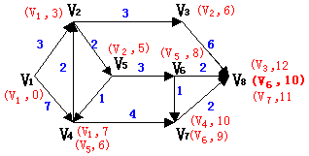
由此看到，此方法不仅求出了从V₁ 到 V₈ 的最短路长，同时也求出了从V₁ 到 任意一点 的最短路长。将从V₁ 到 任一点的最短路权标在图上，即可求出从V₁ 到 任一点的最短路线。本例中V₁ 到 V₈ 的最短路线是：
v₁ → v₂ → v₅→ v₆ → v₈

Slide 55
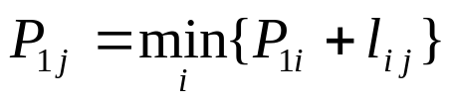

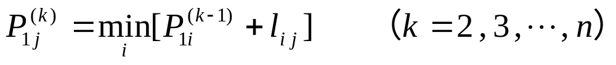



（二）、 逐次逼近法
算法的基本思路与步骤：
首先设任一点v_{i}到任一点v_{j}都有一条弧。
显然，从v₁到v_{j}的最短路是从v₁出发，沿着这条路到某个点v_{i}再沿弧(v_{i},v_{j})到v_{j}。则v₁到v_{i}的这条路必然也是v₁到v_{i}的所有路中的最短路。设P_{1j}表示从v₁到v_{j}的最短路长，P_{1i}表示从v₁到v_{i}的最短路长，则有下列方程：
开始时，令
即用v₁到v_{j}的直接距离做初始解。
从第二步起，使用递推公式：
求 ，当进行到第t步，若出现
则停止计算， 即为v₁到各点的最短路长。

Slide 56
例二、
v₂
－1
v₅
求图中v₁到
各点的最短路
6
2
－3
－1
－3
1
－2
v₃
1
v₆
v₁
7
v₈
3
－5
1
8
2
－5
v₄
v₇
－1
 | v₁ | v₂ | v₃ | v₄ | v₅ | v₆ | v₇ | v₈ | P⁽¹⁾ | P⁽²⁾ | P⁽³⁾ | P⁽⁴⁾
v₁ | 0 | -1 | -2 | 3 |  |  |  |  | 0 | 0 | 0 | 0
v₂ | 6 | 0 |  |  | 2 |  |  |  | -1 | -5 | -5 | -5
v₃ |  | -3 | 0 | -5 |  | 1 |  |  | -2 | -2 | -2 | -2
v₄ | 8 |  |  | 0 |  |  | 2 |  | 3 | -7 | -7 | -7
v₅ |  | -1 |  |  | 0 |  |  |  |  | 1 | -3 | -3
v₆ |  |  |  |  | 1 | 0 | 1 | 7 |  | -1 | -1 | -1
v₇ |  |  |  | -1 |  |  | 0 |  |  | 5 | -5 | -5
v₈ |  |  |  |  | -3 |  | -5 | 0 |  |  | 6 | 6

Slide 57
（ v₃ ，-5）
（ v₂ ，-3）
v₂
－1
v₅
6
2
－3
－1
－3
1
（0，0）
1
（ v₆ ，6）
－2
v₃
v₆
v₈
v₁
7
（ v₁ ，-2）
（ v₃ ，-1）
3
－5
1
8
2
－5
v₄
v₇
－1
（ v₃ ，-7）
（ v₄ ，-5）

Slide 58
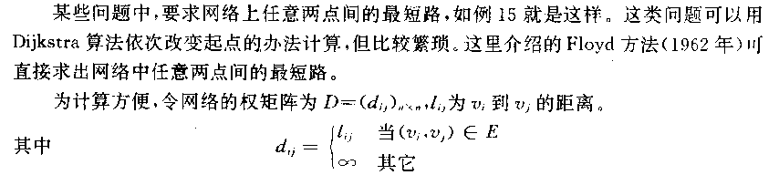
(三) 、Floyd算法

Slide 59
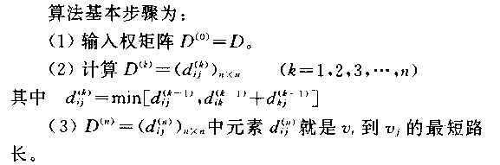
(三) 、Floyd算法

Slide 60
例三、求：5年内，哪些年初购置新设备，使5年内的总费用最小。
解：（1）分析：可行的购置方案（更新计划）是很多的，
如： 1） 每年购置一台新的，则对应的费用为：
11+11+12+12+13 +5+5+5+5+5 = 84
2 )第一年购置新的，一直用到第五年年底，则总费用为： 11+5+6+8+11+18 = 59
显然不同的方案对应不同的费用。
第i年度
1 2 3 4 5
购置费
11 11 12 12 13
设备役龄
0-1 1-2 2-3 3-4 4-5
维修费用
5 6 8 11 18

Slide 61
（2）方法：将此问题用一个赋权有向图来描述，然后求这个赋权有向图的最短路。
求解步骤：
1）画赋权有向图：
设 V_{i} 表示第i年初购进一台新设备，(V_{i} ,V_{j} )表示第i 年初购买新设备用到第j年初（j-1年底），而W_{i j} 表示相应费用，则5年的一个更新计划相当于从V₁ 到V₆的一条路。
2）求解

Slide 62
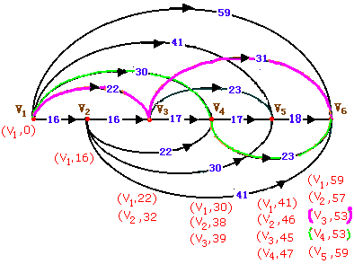
W₃₄ =12+5=17
W₃₅ =12+5+6=23
W₃₆ =12+5+6+8=31
W₄₅ =12+5=17
W₄₆ =12+5+6=23
W₅₆ =13+5=18
W₁₂ =11+5=16
W₁₃ =11+5+6=22
W₁₄ =11+5+6+8=30
W₁₅ =11+5+6+8+11=41
W₁₆ =11+5+6++8+11+18=59
W₂₃ =11+5=16 W₂₄ =11+5+6=22
W₂₅ =11+5+6+8=30 W₂₆ =11+5+6+8+11=41

Slide 63
例四、 某工厂使用一种设备，这种设备在一定的年限内随着时间的推移逐渐损坏。所以工厂在每年年初都要决定设备是否更新。若购置设备，每年需支付购置费用；若继续使用旧设备，需要支付维修与运行费用，而且随着设备的老化会逐年增加。计划期（五年）内中每年的购置费、维修费与运行费如表所示，工厂要制定今后五年设备更新计划，问采用何种方案才能使包括购置费、维修费与运行费在内的总费用最小。
年份 | 1 | 2 | 3 | 4 | 5
购置费 | 18 | 20 | 21 | 23 | 24
使用年数 | 0~1 | 1~2 | 2~3 | 3~4 | 4~5
维修费 | 5 | 7 | 12 | 18 | 25

Slide 64
年份 | 1 | 2 | 3 | 4 | 5
购置费 | 18 | 20 | 21 | 23 | 24
使用年数 | 0~1 | 1~2 | 2~3 | 3~4 | 4~5
维修费 | 5 | 7 | 12 | 18 | 25
85
60
42
30
35
v₃
v₅
v₁
v₂
v₄
v₆
23
25
26
28
29
33
32
45
44
62

